Slide 1
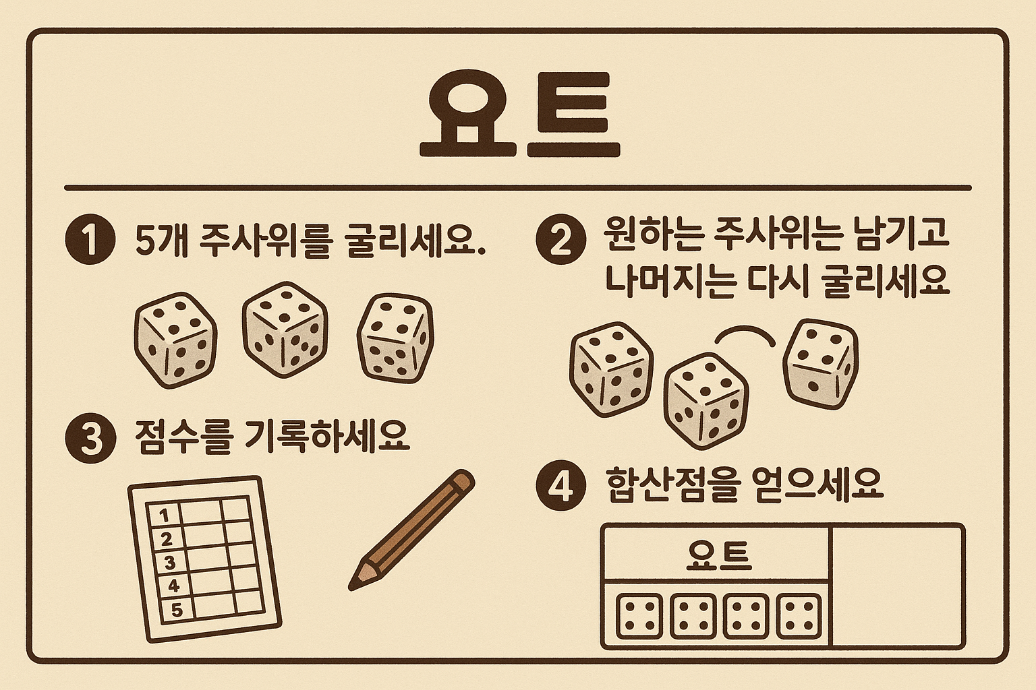



5개의 주사위를 굴리세요.
원하는 주사위는 남기고 나머지는 다시 굴리세요.
점수를 기록하세요.
12라운드 후 총점이 가장 높은 사람이 승리합니다.

Slide 2
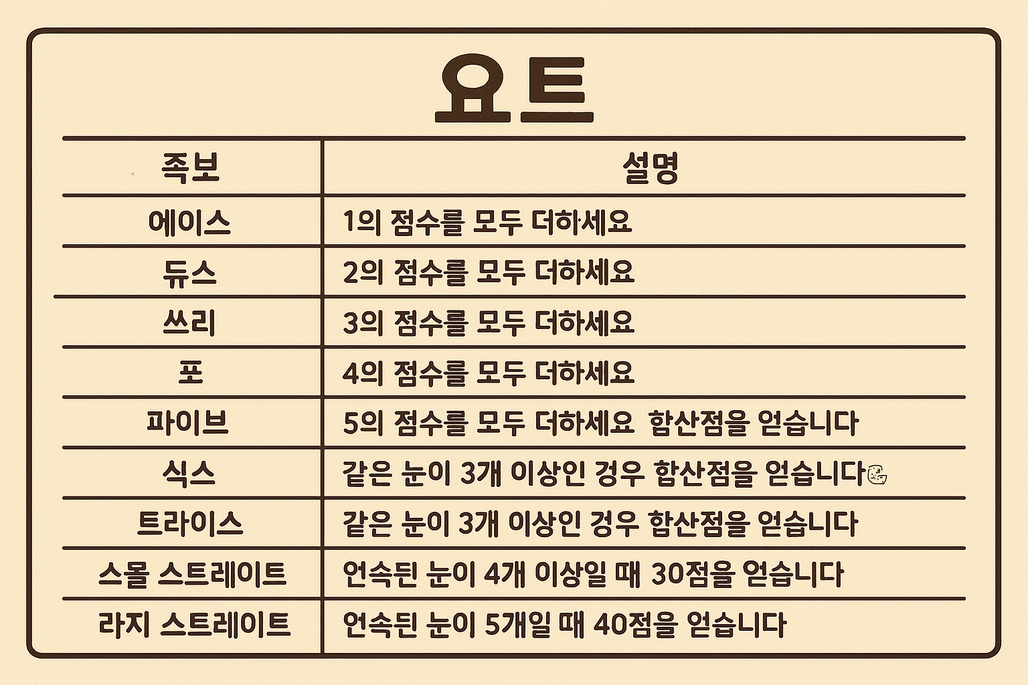
족보 | 설명 | 점수
1 ~ 6 | N의 눈의 합 | N * 개수
Bonus | 1 ~ 6의 점수 총합이 63점 이상일 경우 | 35점
Choice | 조건 없음 | 모든 눈의 합
Full house | 같은 눈금 3개 + 같은 눈금 2개 (ex:5-5-5-2-2) | 25점
Large ST | 연속된 눈금 5개 (ex:1-2-3-4-5) | 40점
Small ST | 연속된 눈금 4개 (ex:2-3-4-5) | 30점
4 of kind | 같은 눈금 4개 이상 | 모든 눈의 합
YACHT | 주사위 눈금이 모두 같을 경우 | 50점

